Slide 1

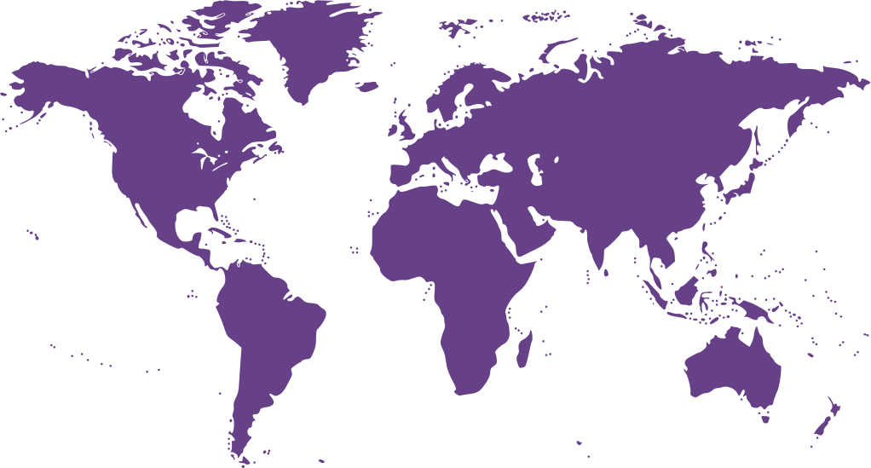

Places
Routes
Articles
ПРОГРАМНА СИСТЕМА ДЛЯ ПОШУКУ ТУРИСТИЧНИХ МАРШРУТІВ ТА ОБМІНУ ВРАЖЕННЯМИ
ВИКОНАЛИ:
СТ. ГР. ПЗПІ-21-7
АВТОМОНОВА Д.С.
КОДОЛА А.Т.
ПАСЕНКО К.Є.
НАУКОВИЙ КЕРІВНИК:
СТ. ВИКЛ. ОНИЩЕНКО К.Г.
1

Slide 2

Мета роботи
Метою роботи є створення платформи для зручного пошуку відповідних маршрутів для мандрівників, їх проходження та гейміфікації цього процесу
2

Slide 3
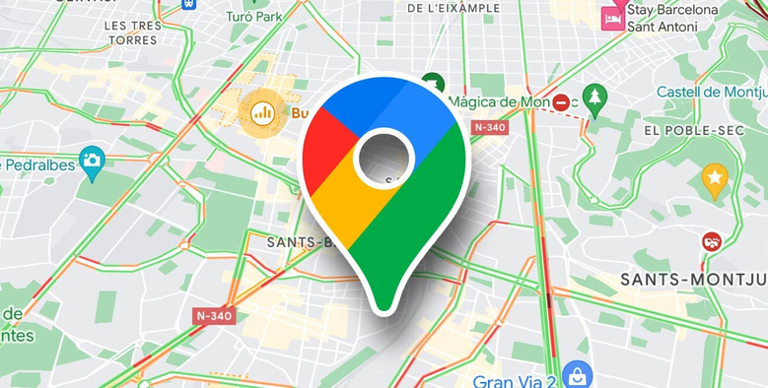


Places
Routes
Articles
Конкуренти
GoogleMaps
AllTrails
TripAdvisor
Багатофункціональний сервіс від компанії Google для навігації, пошуку локацій і планування маршрутів.
Платформа, орієнтована на любителів активного відпочинку, зокрема пішого туризму, трекінгу, бігу, велосипедних маршрутів і прогулянок на природі.
Платформа для пошуку, порівняння й бронювання готелів, ресторанів, турів і визначних місць з відгуками реальних мандрівників.
3

Slide 4


Places
Routes
Articles
Актуальність
Швидкий доступ:
усе потрібне для подорожі зібрано в одному місці
Актуальність даних:
платформа оновлює інформацію, щоб користувачі отримували найсвіжіші відгуки
Обмін досвідом:
можливість ділитися власними враженнями та порадами завдяки статтям та коментарям
Гейміфікація:
ігрові механіки залучають молодь і дорослих
4

Slide 5

Places
Routes
Articles
BACK-END
5

Slide 6
Places
Routes
Articles
ПОСТАНОВКА ЗАДАЧІ
Модель даних
CRUD-функціонал
Розробка структури бази в MongoDB з урахуванням зв’язків між сутностями
Реалізація створення, читання, оновлення та видалення для основних об’єктів
Аутентифікація та безпека
Гейміфікація та модерація
Впровадження JWT-аутентифікації, авторизації, обмежень доступу та валідації даних для захисту API.
Створення систем досягнень, рейтингів, а також модулів для фільтрації, пошуку й модерації контенту.
6

Slide 7



Технології розробки
Node.js
Express.js
MongoDB
7

Slide 8
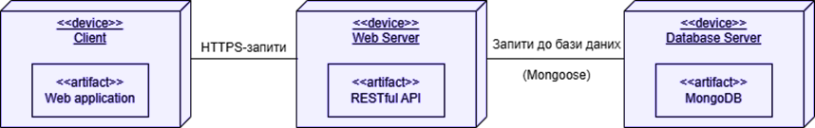
Архітектура
Рівень презентації
Рівень застосунку
Рівень даних
Відповідає за взаємодію з кінцевим користувачем.
Обробляє усі запити, які надходять від клієнта, реалізує бізнес-логіку додатку та здійснює взаємодію з базою даних.
Зберігає всю інформацію, необхідну для роботи застосунку, та забезпечує доступ до неї.
8

Slide 9
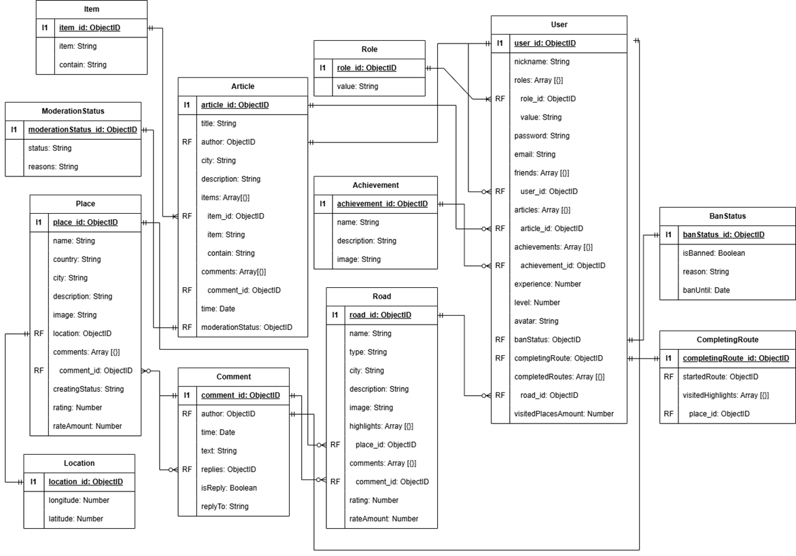
ER-діаграма
9

Slide 10








Дизайн системи
Routes
Controller
Middleware
Service
10

Slide 11
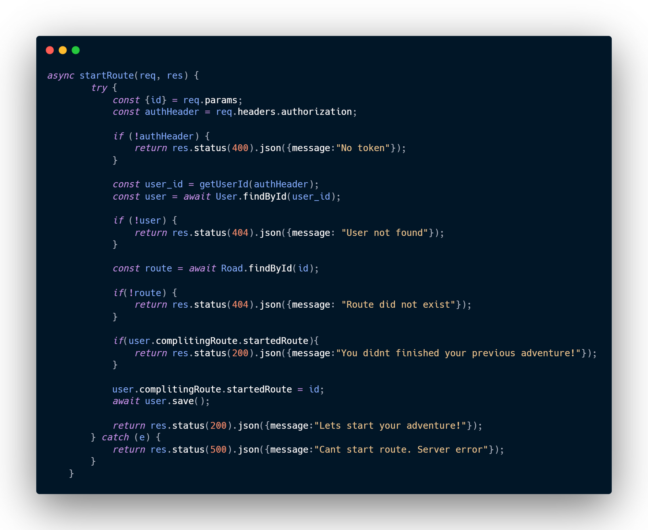
Приклад реалізації
11

Slide 12
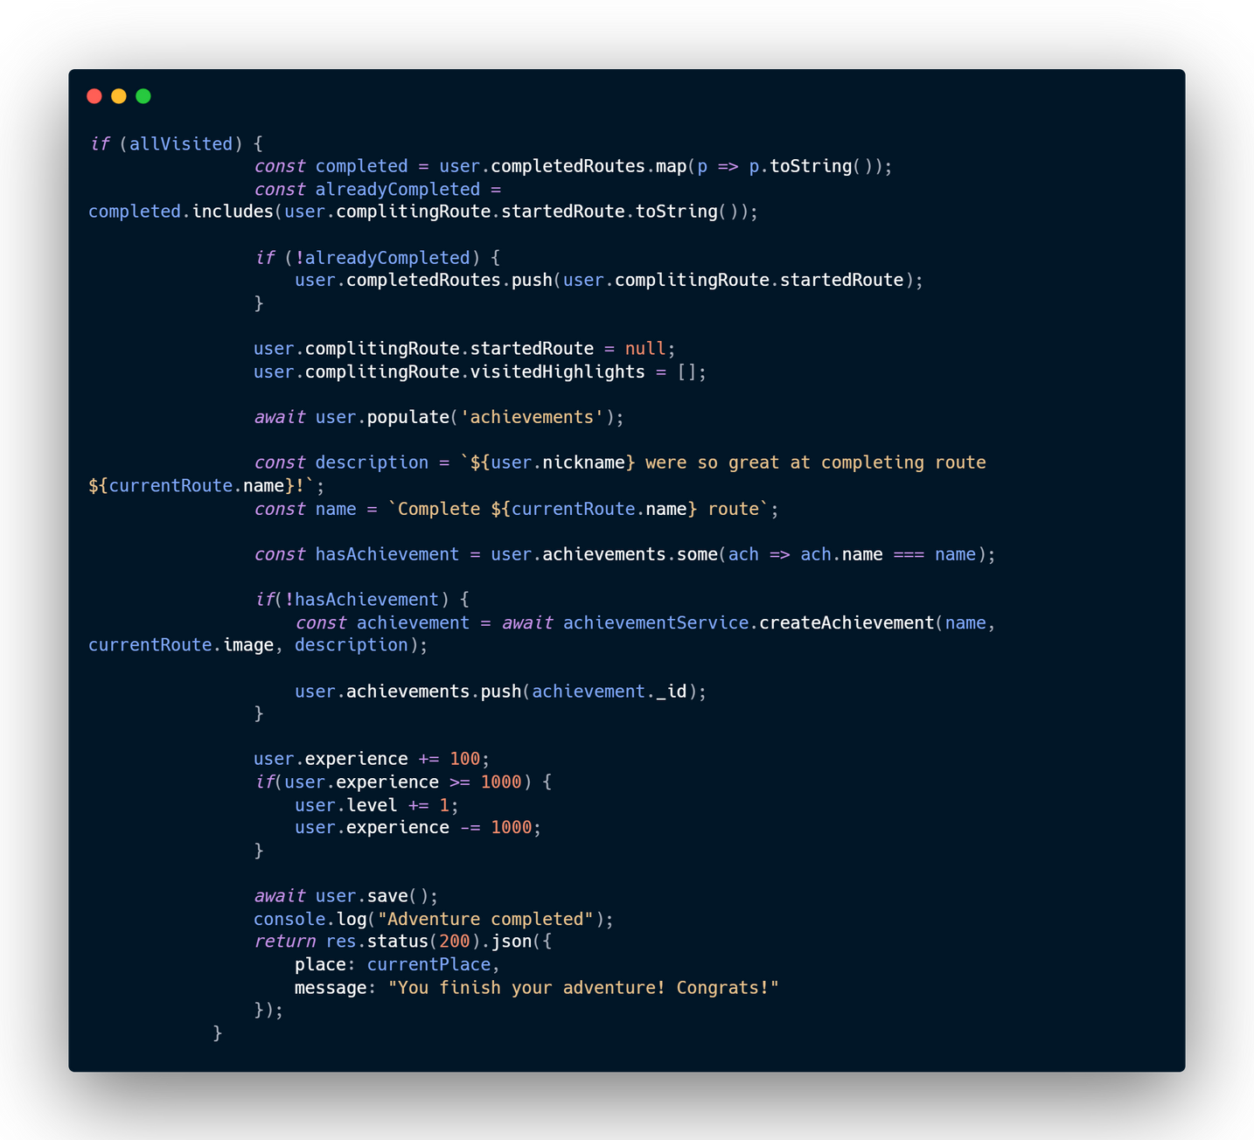
Приклад реалізації
12

Slide 13
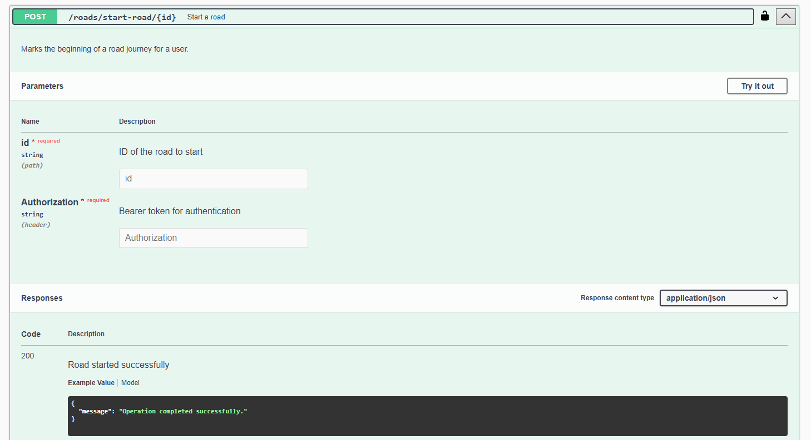
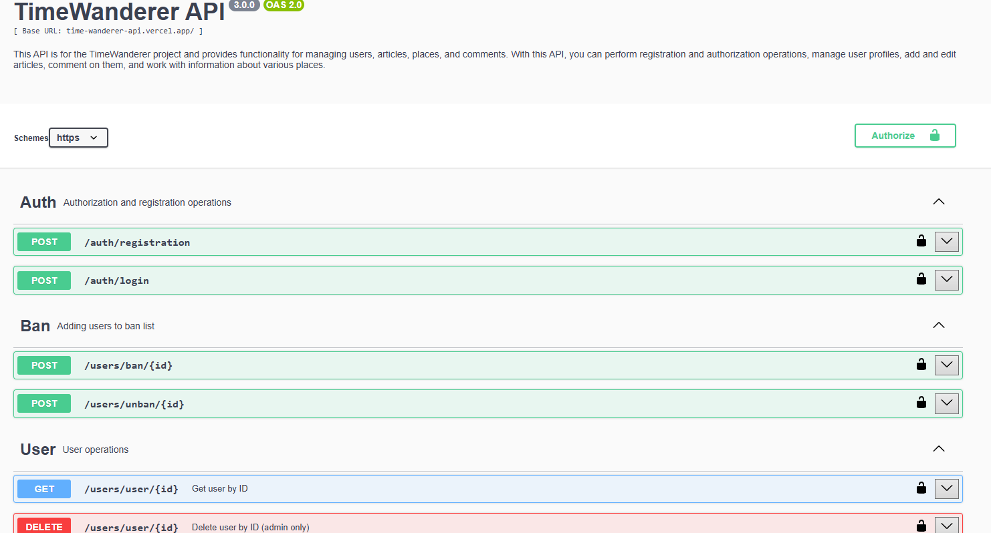
Документація API
13

Slide 14
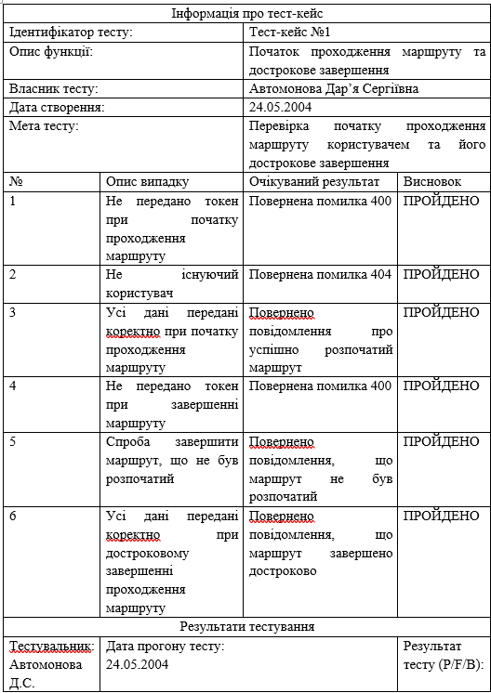
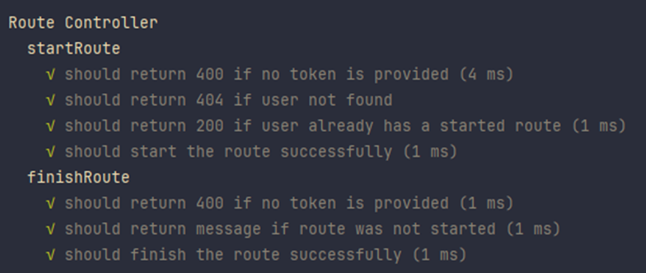
Тестування
14

Slide 15
Підсумки розробки Back-end
Створено структурований REST API
Гейміфікація
З підтримкою CRUD-операцій для маршрутів, місць, статей, коментарів і досягнень, з акцентом на безпеку (JWT, bcrypt, валідація).
Впроваджено алгоритми проходження маршрутів і механізми гейміфікації (досягнення).
Гнучка система ролей і модерації
Взаємодія користувачів
Запроваджено рольову модель доступу з розмежуванням прав для користувачів, модераторів і адміністраторів.
Користувачі можуть ділитися враженнями через статті, коментувати публікації та додавати друзів, що формує живу та зацікавлену спільноту.
15

Slide 16

Places
Routes
Articles
ЗАГАЛЬНИЙ ПІДСУМОК
Отриманні результати
Можливості використання
Подальший розвиток
В результаті роботи було реалізовано повноцінний веб-застосунок для пошуку туристичних маршрутів та обміну враженнями. Система поєднує елементи гейміфікації, соціальної взаємодії, адміністрування та модерації, що робить її зручною, цікавою та корисною для широкого кола мандрівників.
туристичні агентства: створення та управління каталогом маршрутів;
муніципальні служби: розвиток туристичної інфраструктури міст;
освітні заклади: організація навчальних екскурсій та походів;
комерційні туроператори: управління власними турпродуктами.
В майбутьному може бути:
реалізований повноцінний мобільний додаток;
додана підтримка багатомовності;
доступ в офлайн-режимі;
розширення функціоналу за допомогою алгоритмів машинного навчання.
35

Slide 17
Дякуємо за увагу
36

